Slide 1
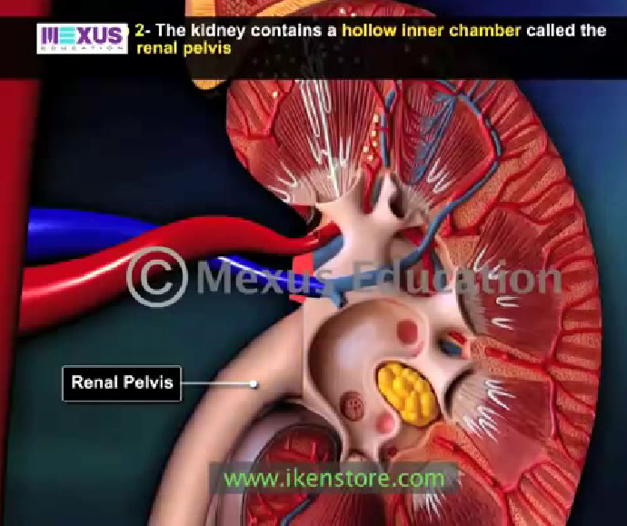

সু-স্বাগতম

Slide 2

পরিচিতি
শ্রেণি: অষ্টম
বিষয়: গণিত
অধ্যায়: নবম
সময়:৫০ মিনিট
তারিখ:13/03/19
দেবাশীষ ভট্টাচার্য্য
সহকারি প্রধান শিক্ষক (গণিত)
জংগল সম্মিলনী আদর্শ উচ্চ বিদ্যালয়
মোবাইলঃ 01712981248
Email: dabashis1981@gmail.com

Slide 3
চিত্রটির নাম কি?

Slide 4
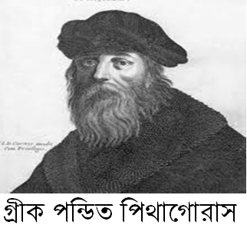
ছবিটি কার ?

Slide 5
আজকের পাঠ
পিথাগোরাসের উপপাদ্য

Slide 6
শিখনফল
এই পাঠ শেষে শিক্ষার্থীরা...
পিথাগোরাসের উপপাদ্য বর্ণনা করতে পারবে ।
ত্রিভুজের তিনটি বাহুর দৈর্ঘ্য দেওয়া থাকলে ত্রিভুজটি সমকোণী কি না যাচাই করতে পারবে।
পিথাগোরাসের উপপাদ্য প্রমাণ করতে পারবে ।

Slide 7
পিথাগোরাসের উপপাদ্যের বর্ণনা
সমকোণী ত্রিভুজের অতিভুজের উপর অঙ্কিত বর্গক্ষেত্রের ক্ষেত্রফল অপর দুই বাহুর উপর অঙ্কিত বর্গক্ষেত্রদ্বয়ের ক্ষেত্রফলের সমষ্টির সমান।

Slide 8
a,b,c চিহ্নিত বাহু গুলোর নাম কী?
a
লম্ব
অতিভুজ
b
ভূমি
c

Slide 9
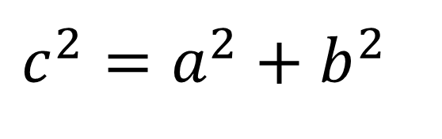
অতিভুজের উপর অঙ্কিত বর্গ
b
c
লম্বের উপর অঙ্কিত বর্গ
সমকোণী
ত্রিভুজ
পিথাগোরাসের উপপাদ্য হতে
a
$${c^{2}=a}^{2}+b^{2}$$
ভূমির উপর
অঙ্কিত বর্গ

Slide 10
একক কাজ
(৩মিনিট)
১। একটি সমকোণী ত্রিভুজ একে অতিভুজ ৫সেমি, লম্ব বা বিপরিত বাহু ৪সেমি এবং ভূমি বা সন্নিহিত বাহু ৩ সেমি হলে ত্রিভুজটি অঙ্কণ কর ।

Slide 11

সমকোণী ত্রিভূজ
অতিভুজ ৫ সেমি
লম্ব ৪সেমি
০
৯০
ভূমি ৩সেমি

Slide 12
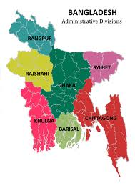
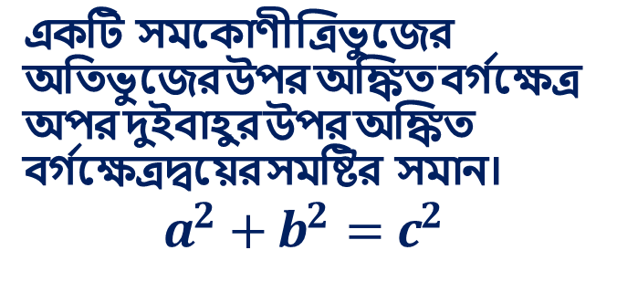
b
c
a
একটি সমকোণী ত্রিভুজের অতিভুজের উপর অঙ্কিত বর্গক্ষেত্র
অপর দুইবাহুর উপর অঙ্কিত বর্গক্ষেত্রদ্বয়ের সমষ্টির সমান।
$$a^{2}+b^{2}=c^{2}$$

Slide 13
দলগত কাজ
(৭ মিনিট)
কোন ত্রিভূজটি দিয়ে পিথাগোরাসের উপপাদ্য প্রমাণ করা যাবে গাণিতিক যুক্তি দিয়ে লিখ ।
১
২
৩
৭মি
১০মি
৬মি
৬ মি
৯ মি
৭মি
৫মি
৮ মি
৩মি

Slide 14


Slide 15

প্রমাণ:
(a + b)
b
বড় বর্গ ক্ষেত্রের এক বাহু দৈর্ঘ্য
= (a + b)
b
a
c
a
C
c
বড় বর্গ ক্ষেত্রের ক্ষেত্রফল
=( a + b)²
C
ছোট বর্গ ক্ষেত্রের এক বাহুর দৈর্ঘ্য = C
(a + b)
c
C
ছোট বর্গ ক্ষেত্রের ক্ষেত্রফল = c²
c
C
a
$\frac{1}{2 }$× ab
b
একটি ত্রিভূজ ক্ষেত্রের ক্ষেত্রফল =
b
a

Slide 16
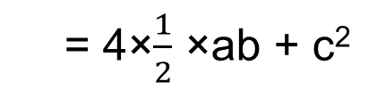
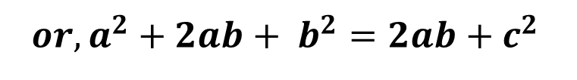
(a + b)
অংকন অনুসারে, বড় বর্গ ক্ষেত্রের ক্ষেত্রফল চারটি ত্রিভুজ ক্ষেত্র ও ছোট বর্গ ক্ষেত্রের ক্ষেত্রফল এর সমান
b
b
a
c
a
C
c
সুতরাং ( a + b)²
= 4×$\frac{1}{2}$ ×ab + c²
C
(a + b)
$${or, a}^{2}+2ab+ b^{2}=2ab+c^{2 }$$
c
C
c
C
a² + b² = c²
^{প্রমানিত}
a
b
b
a

Slide 17
  মূল্যায়ণ
৫ মিনিট
১। সমকোণী ত্রিভুজের বাহু গুলির নাম বল?
২। পিথাগোরাসের উপপাদ্য বর্ণনা কর।
৩। কোন চিত্র দিয়ে পিথাগোরাসের উপপাদ্য প্রমাণ করা যায়।
ক।
খ।
গ।

Slide 18
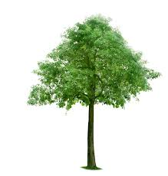
বাড়ির কাজ
১০ মি.
কত?
৬ মি.

Slide 19

  ধন্যবাদ

